Slide 1
Моделирование влияния отказов в многослойных сетях
Докладчик: ст. гр. ИВТ-ИВСС-201Б
Черников Артём Юрьевич
Научный руководитель: к.т.н., доц. каф. ТК Ракипова А. С.
Уфа 2025

Slide 2
Введение
Проблема: любая система имеет шанс выйти из строя или работать некорректно из-за отказа работы определенных узлов сети.
Актуальность: современные системы являются сложными, рассматривать которые необходимо с точки зрения многослойных сетей. Многослойная сеть состоит из систем, функционирующих в разных слоях, которые отличаются в том числе различными задачами и средой эксплуатации.
Цель проекта: исследование влияния каскада отказов на систему.
Задачи проекта:
1. Построение маршрутов между узлами в многослойной сети.
2. Исследование тактов влияния каскадов отказов узлов.

Slide 3
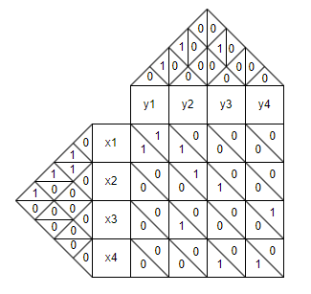
Задача 1. Построение маршрутов узлов Дом качества в рамках методологии QFD
Развертывание функции качества (Quality Function Deployment – QFD) – это методология систематического и структурированного преобразования пожеланий потребителей в требования к качеству продукции, услуги и/или процесса.
Дом качества – структура, состоящая из нескольких таблиц-матриц, используется в рамках QFD-методологии.

Slide 4
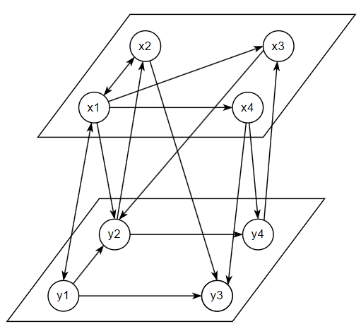
Задача 1. Построение маршрутов узлов Узлы многослойной сети
Каждая матрица представляет собой набор связей между узлами многослойной сети определенной системы, где каждый узел выполняет свою функцию.

Slide 5
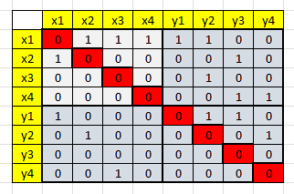
Задача 1. Построение маршрутов узлов Матрица связей
Матрица зависимостей между узлами, где:
строка соответствует родительским узлам (влияет на другие);
столбец — зависимым узлам (зависит от родительского);
значение 1 указывает на наличие зависимости, 0 — на её отсутствие.

Slide 6
Задача 1. Построение маршрутов узлов Работа с матрицей связей с помощью программы
Программа включает в себя следующие методы обработки данных:
Ввод матрицы связей в программу;
Построение графа связей между всеми узлами;
Формирование для каждого узла перечня зависимых узлов;
Формирование перечня всех путей между двумя узлами;
Вывод тактов вычислений;
Изменение связи между двумя узлами;
Построение графа связей между двумя узлами.

Slide 7
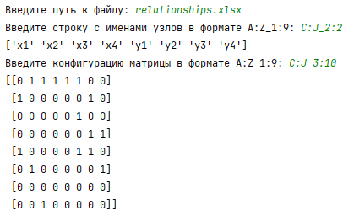
Задача 1. Построение маршрутов узлов Ввод матрицы связей в программу
Ввод данных осуществляется считыванием имен узлов и матрицы связей из Excel файла.

Slide 8
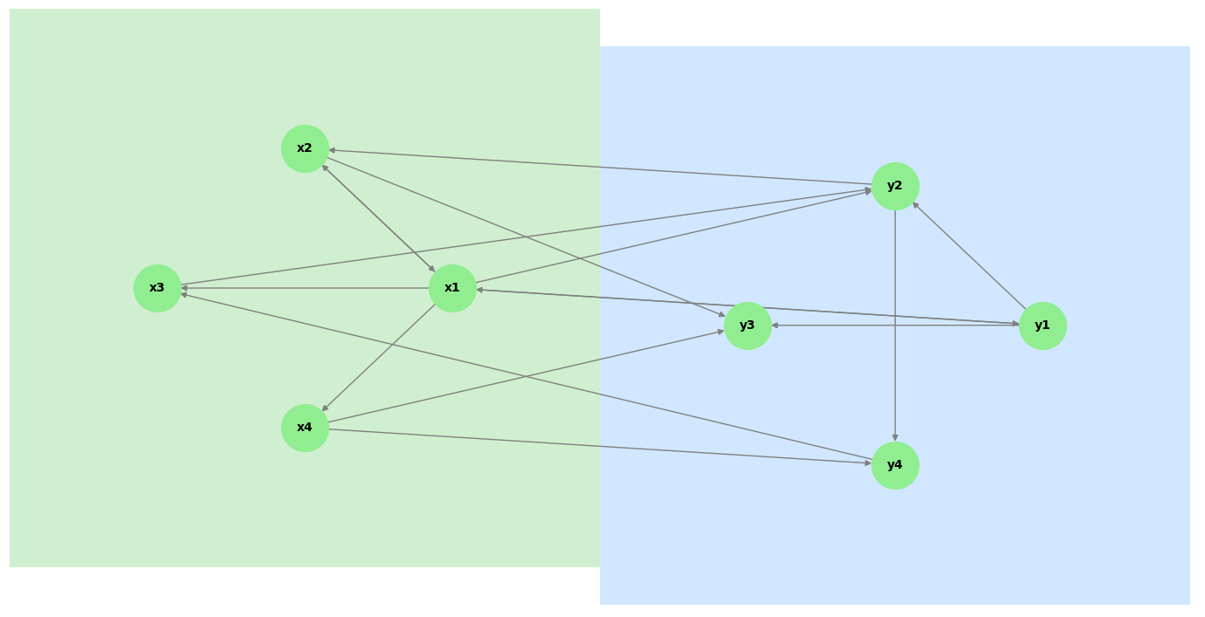
Задача 1. Построение маршрутов узлов Граф связей между всеми узлами
Граф связей формируется на основе исходной матрицы связей.

Slide 9
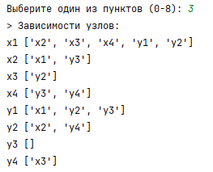
Задача 1. Построение маршрутов узлов Формирование перечней зависимых узлов
Для каждого узла формируется перечень зависимых от него узлов, то есть для которых данный узел является родительским.

Slide 10
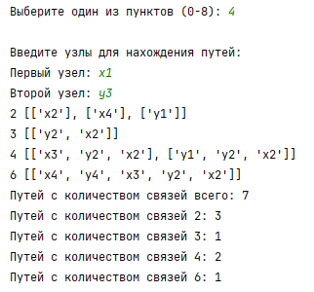
Задача 1. Построение маршрутов узлов Формирование перечня путей между двумя узлами
Формируется перечень всех возможных путей между двумя узлами, где путь – это цепь связанных между собой узлов с одним единственным направлением, с помощью которых один узел косвенно влияет на другой узел.

Slide 11
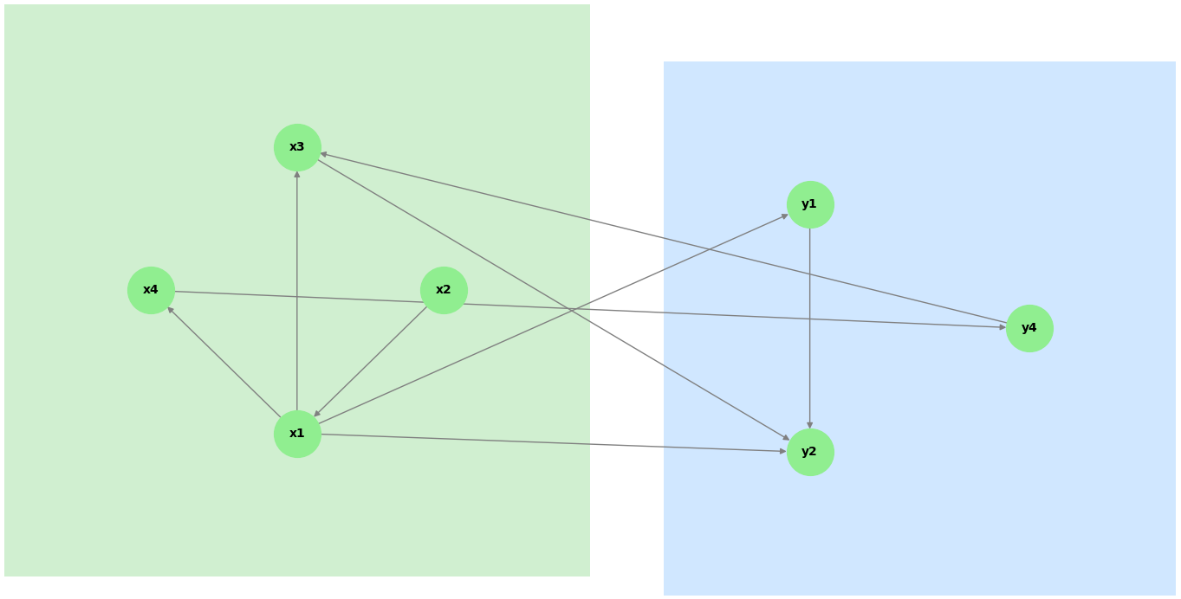
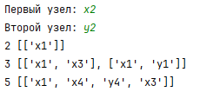
Задача 1. Построение маршрутов узлов Граф связей для двух узлов
Данный граф отображает только те связи, которые участвуют в построении путей между двумя указанными узлами. В этом случае между от x2 до y2

Slide 12
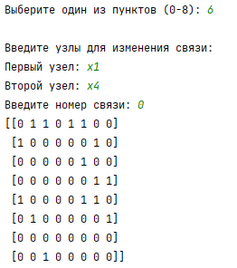
Задача 1. Построение маршрутов узлов Изменение связи между двумя узлами
Указывается главный и зависимый узел, затем значение связи: 0 или 1. Изменение вносится в исходную матрицу связей в программе.

Slide 13
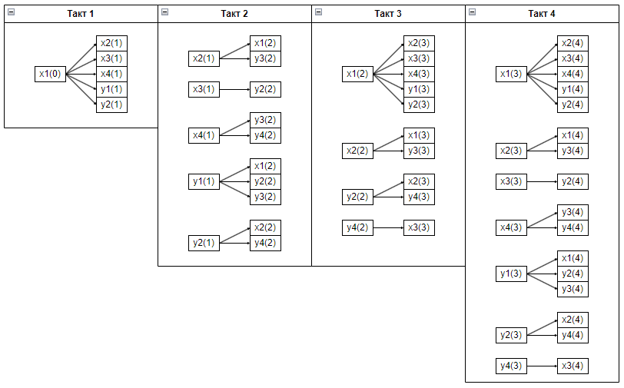
Задача 2. Исследование тактов Работа тактов
Такт – изменение состояния набора узлов. В каждом такте каждый узел имеет определенное состояние, которое было сформировано как результат работы напрямую влияющих на него узлов в предыдущих тактах.

Slide 14
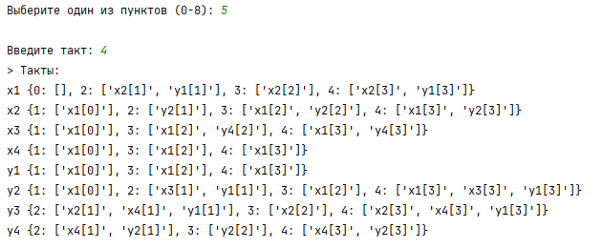
Задача 2. Исследование тактов Вывод тактов
Для каждого узла формируется набор тактов, в которых данный узел изменил свое состояние, а для каждого такта формируется набор узлов, повлиявших на этот узел.

Slide 15
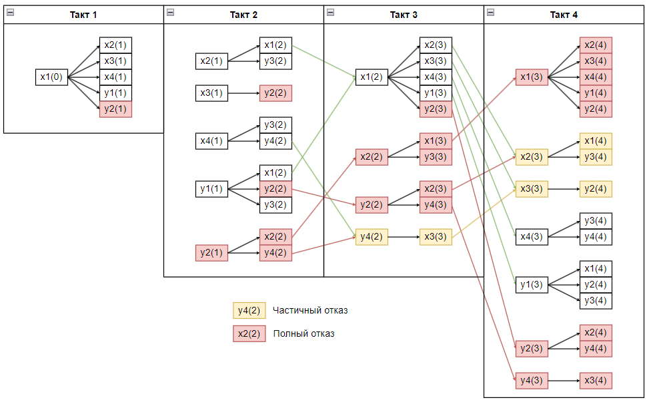
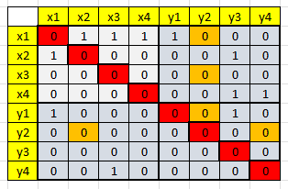
Задача 2. Исследование тактов Отказ узла
Смоделируем отказ узла y2, убрав все связи с другими узлами. Таким образом сымитируем каскад отказов в системе.

Slide 16
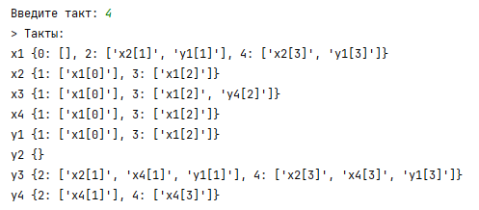
Задача 2. Исследование тактов Отказ узла
Сравним результаты без отказа и с отказом.

Slide 17
Заключение
Была решена задача построения маршрутов между узлами в многослойной сети и исследованы такты влияния, продемонстрировав с их помощью каскад отказов узлов в сети.
В дальнейшем планируется исследование влияния каскадов отказов на функционирование всей многослойной сети.

